Slide 1


Actualización 2023-2027
¡Nuestro Futuro es Importante!

Slide 2

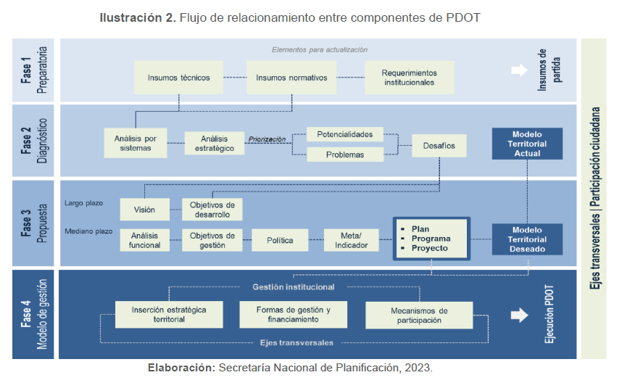
Metodología Actualización PDOT

Slide 3
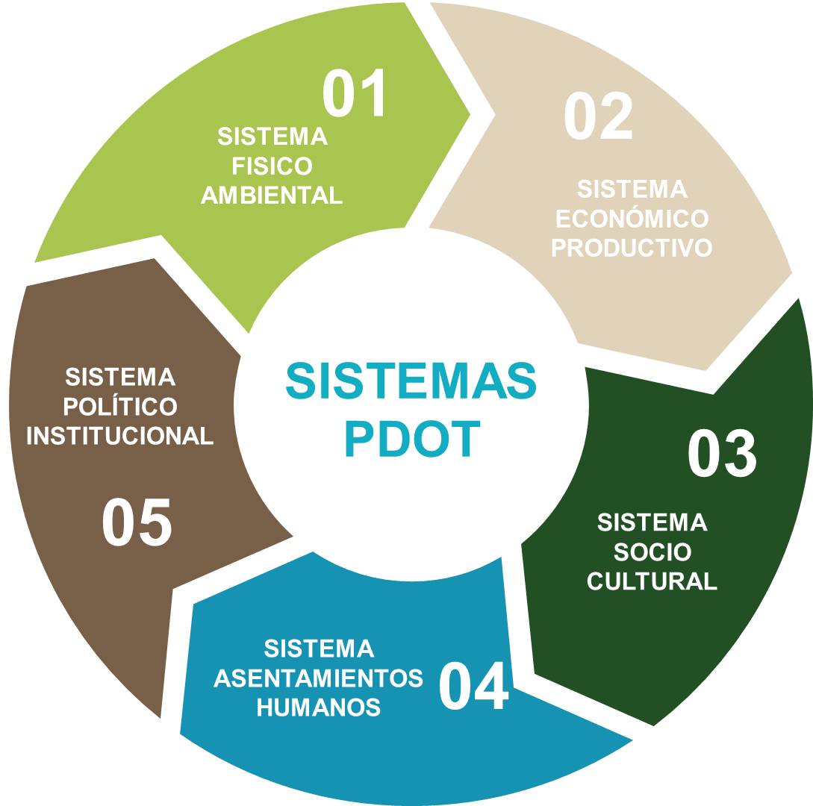
Cuántos Sistemas tiene el PDOT?

Slide 4

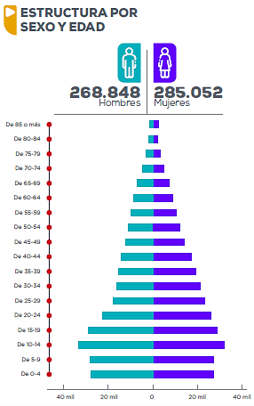
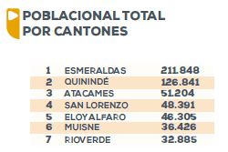
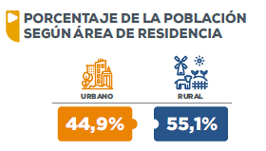
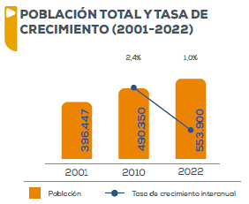
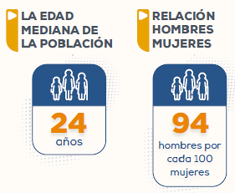
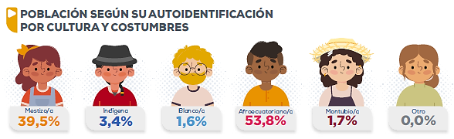
La Provincia: perfil territorial

Slide 5

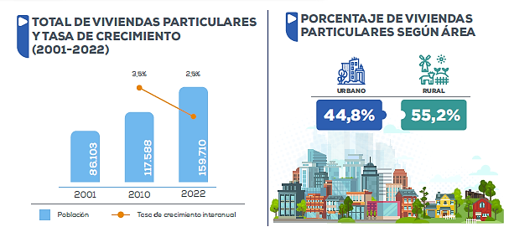
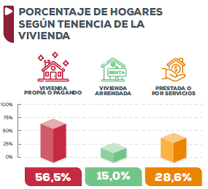
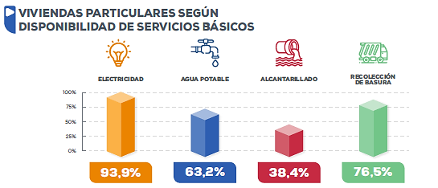
La Provincia: perfil territorial

Slide 6
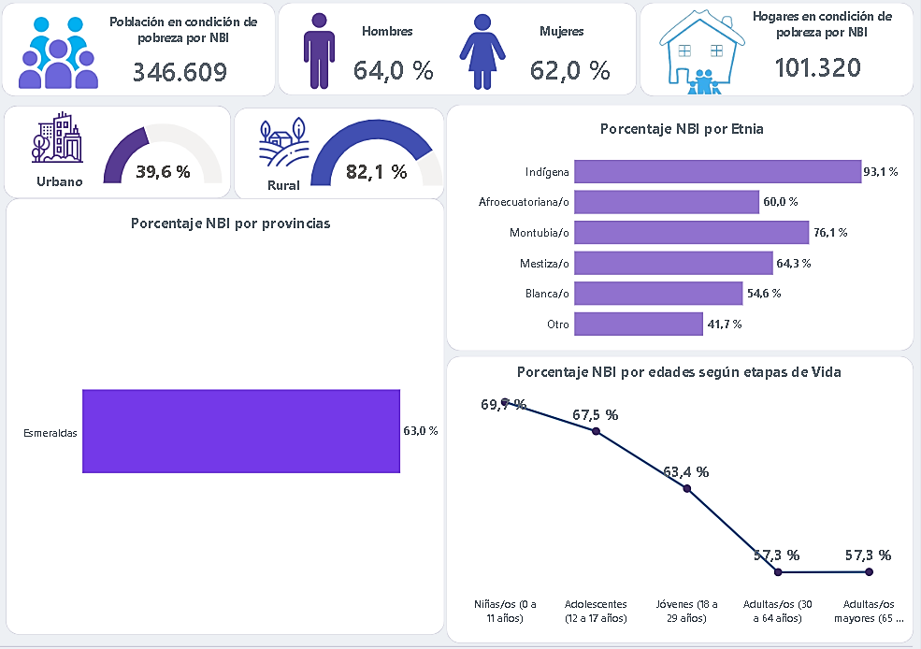
La Provincia: perfil territorial

Slide 7
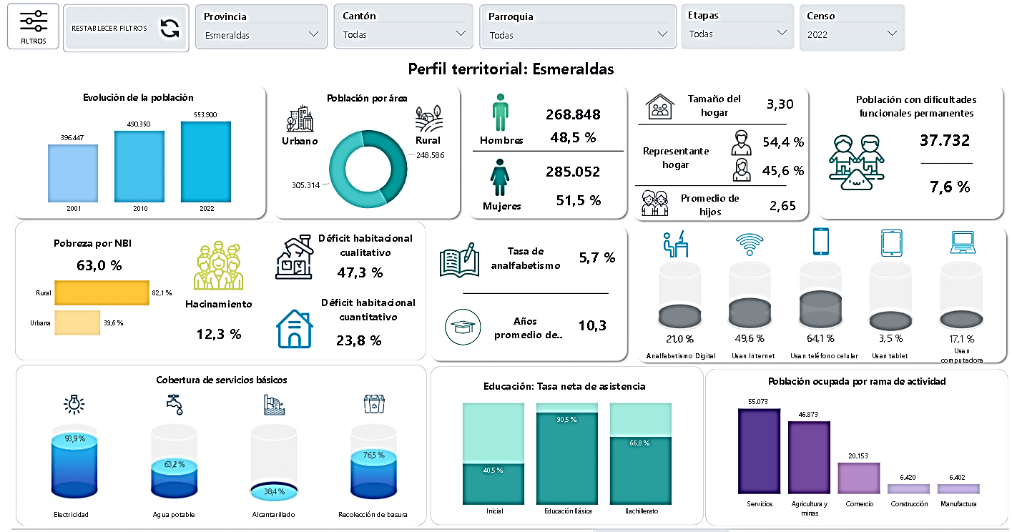
La Provincia: perfil territorial

Slide 8
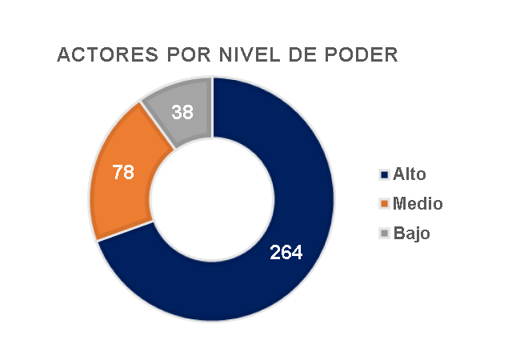
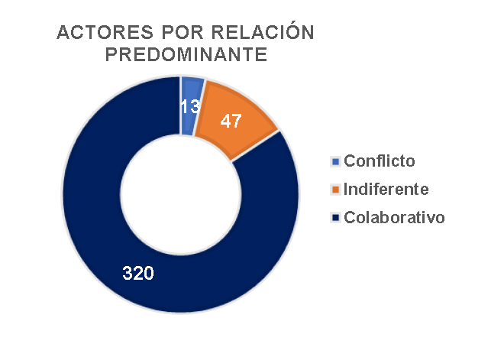





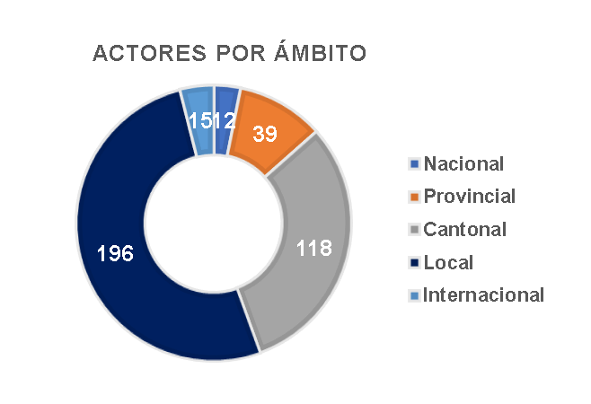
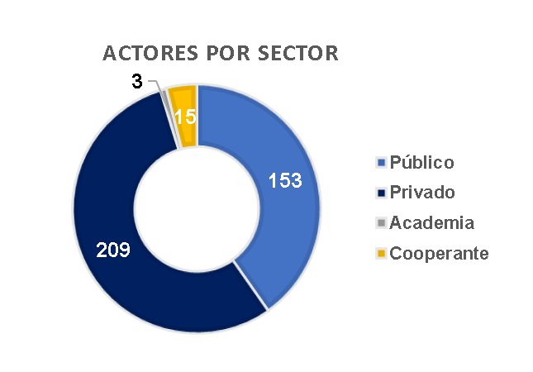

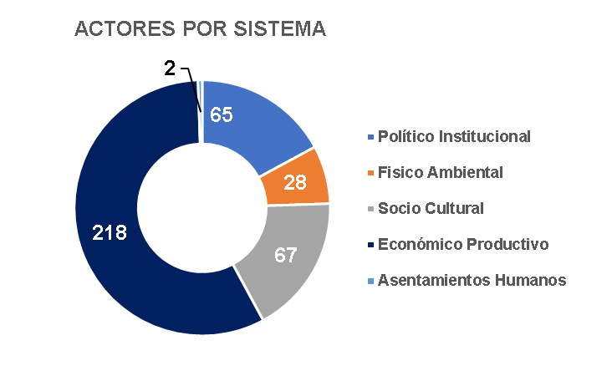





Mapeo de Actores
3
10
2
5
172
Alto
9
2
64
2
6
10
7
20
NIVEL DE PODER
7
22
Medio
6
1
LEYENDA
2
13
4
15
Físico Ambiental
1
2
Económico Productivo
Bajo
1
Socio Cultural
Asentamientos Humanos
Conflicto
1
Indiferente
2
Colaboración
3
Político Institucional
RELACIÓN PREDOMINANTE

Slide 9
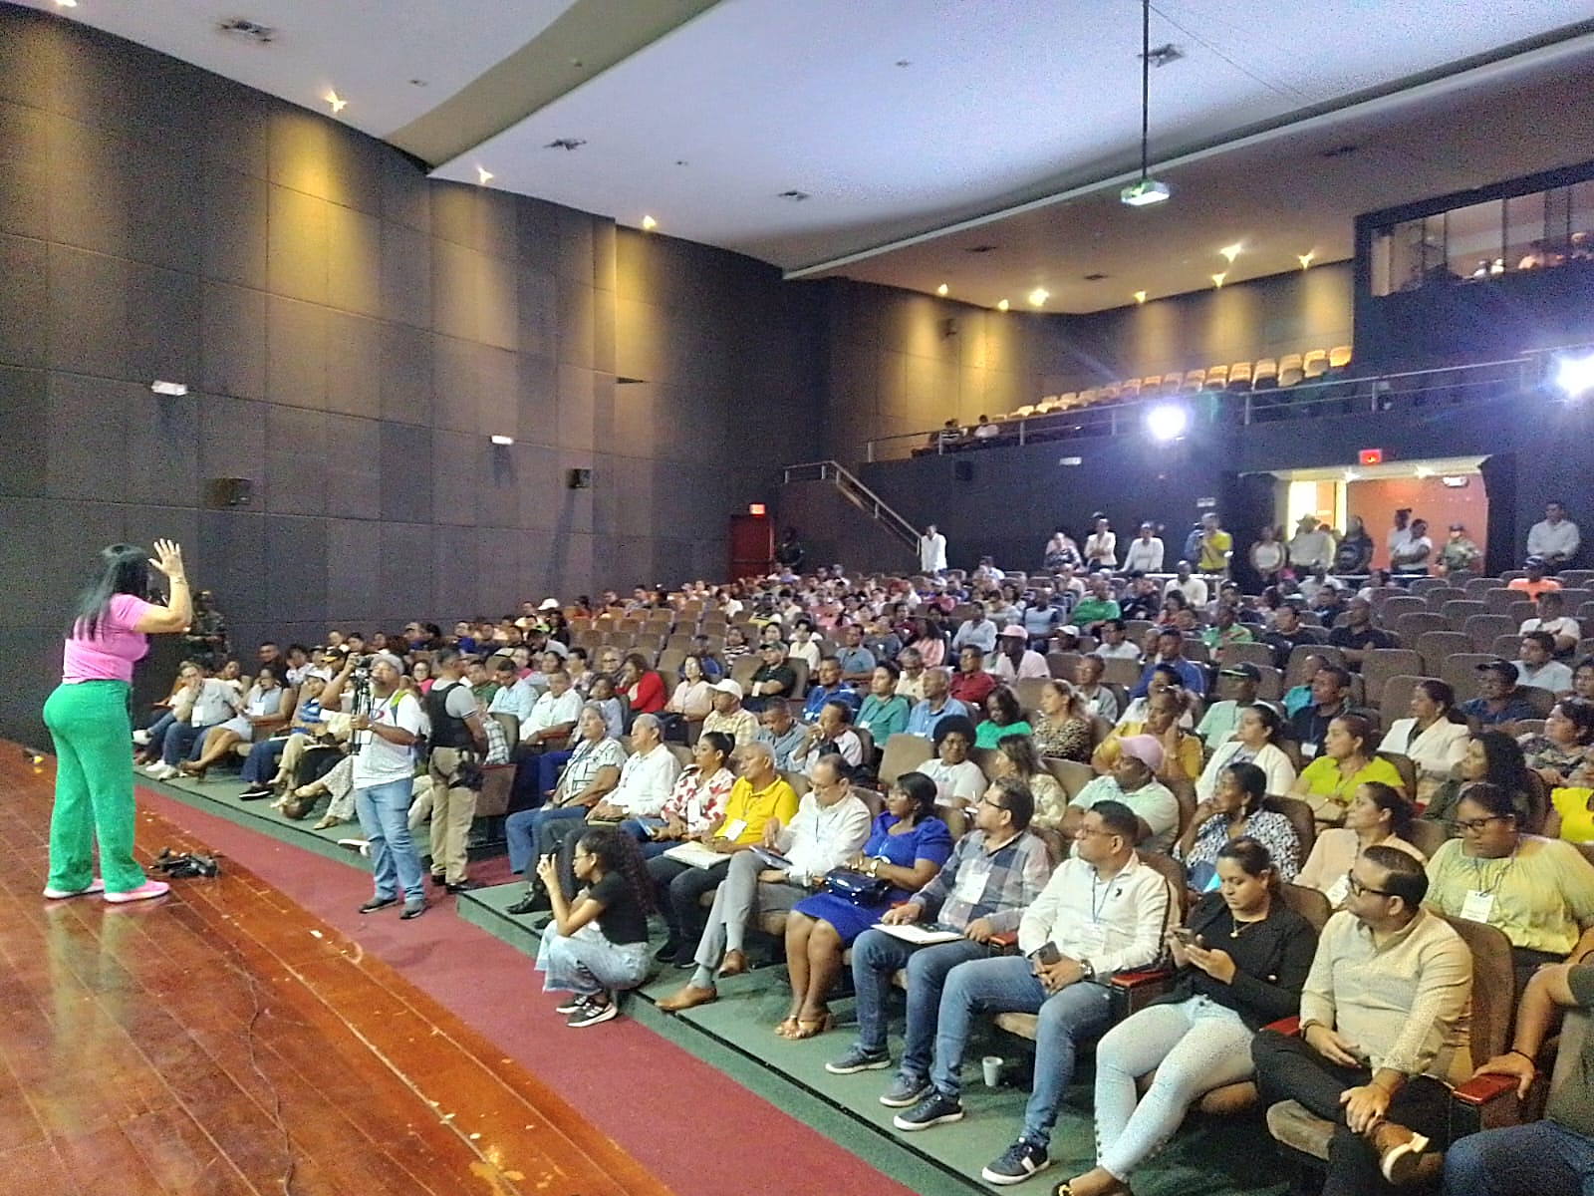
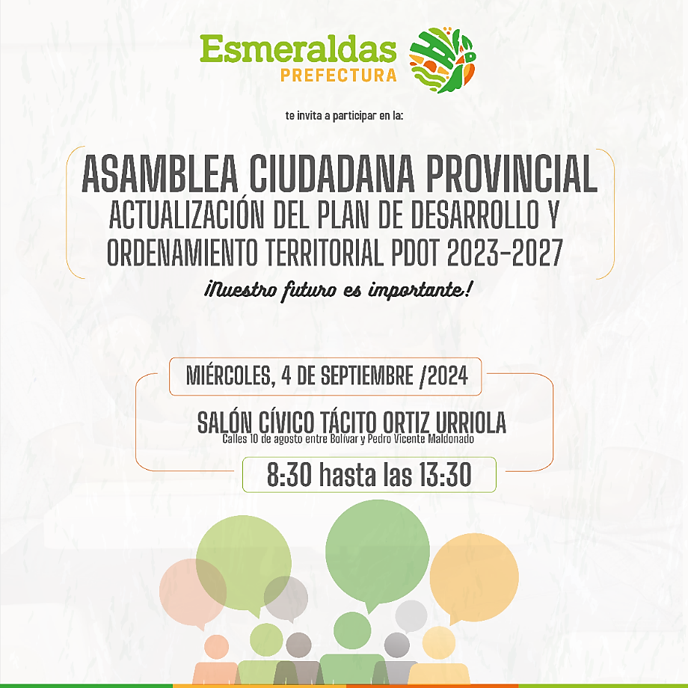
Participación Ciudadana
ASISTENTES POR GÉNERO Y AUTOIDENTIFICACIÓN | NÚMERO
Hombres | 128
Mujeres | 124
Afrodescendientes | 33
Mestizos | 82
LGBTIQ+ | 1
Discapacidad | 10

Slide 10

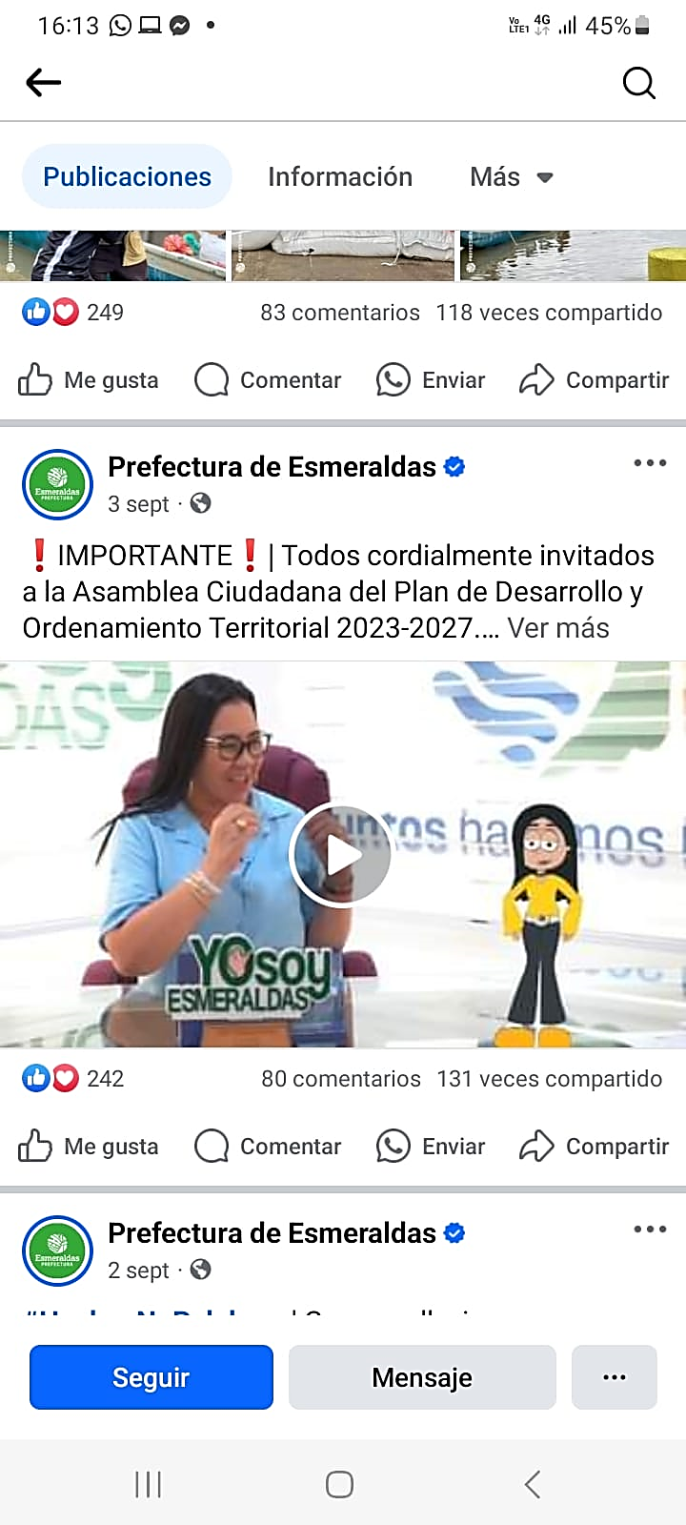
Participación Ciudadana

Slide 11
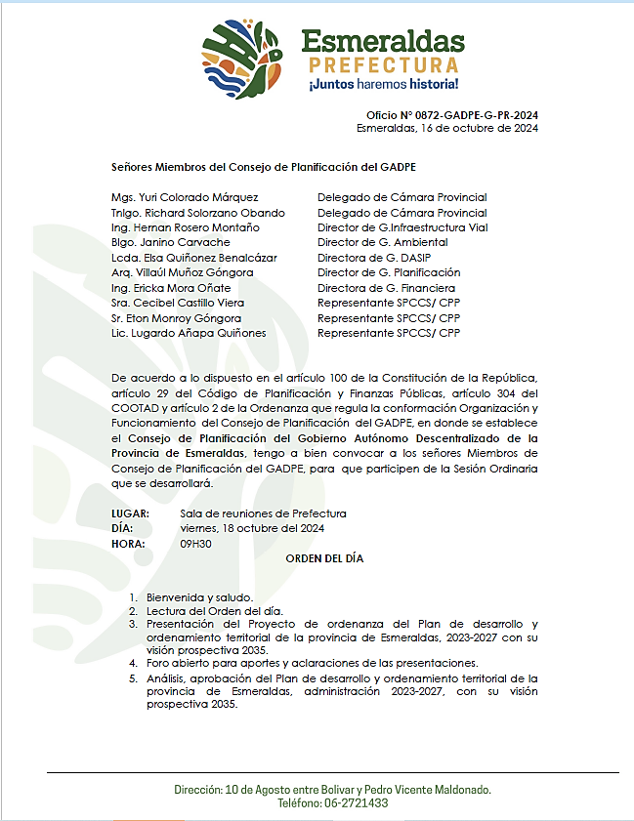
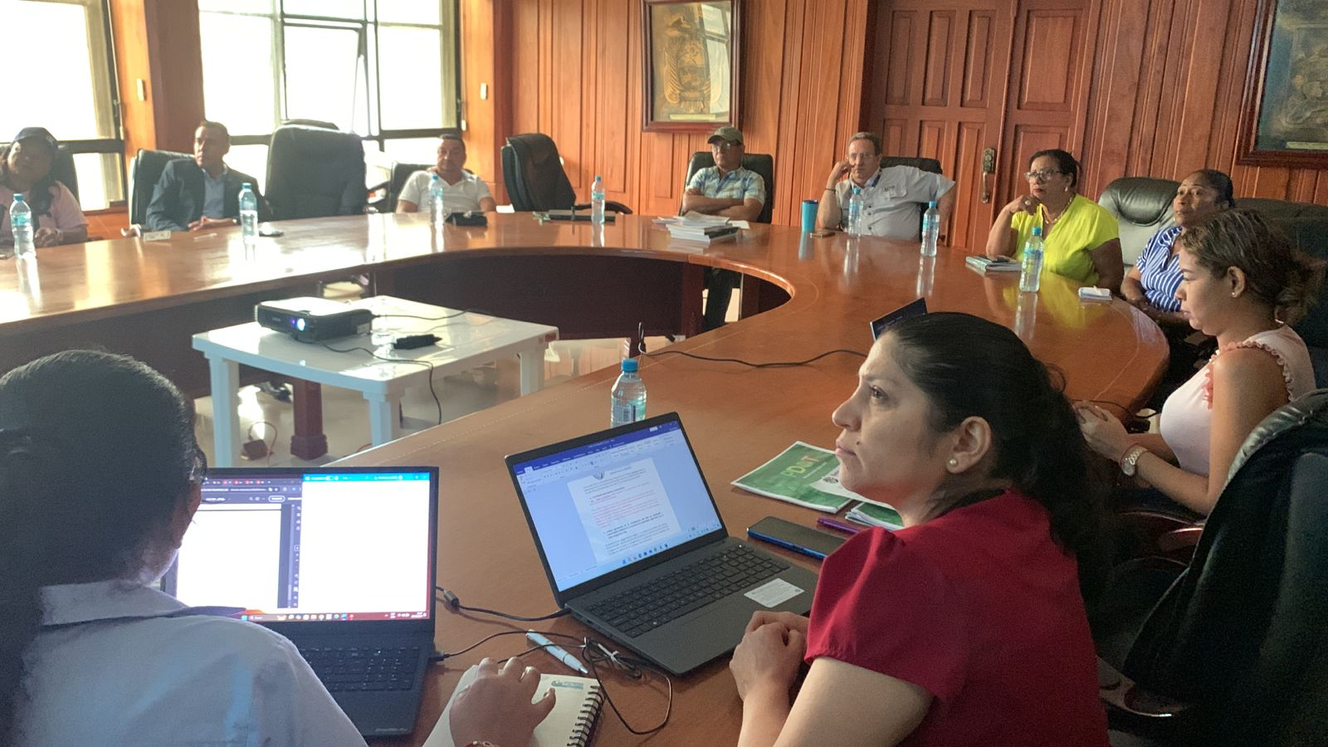

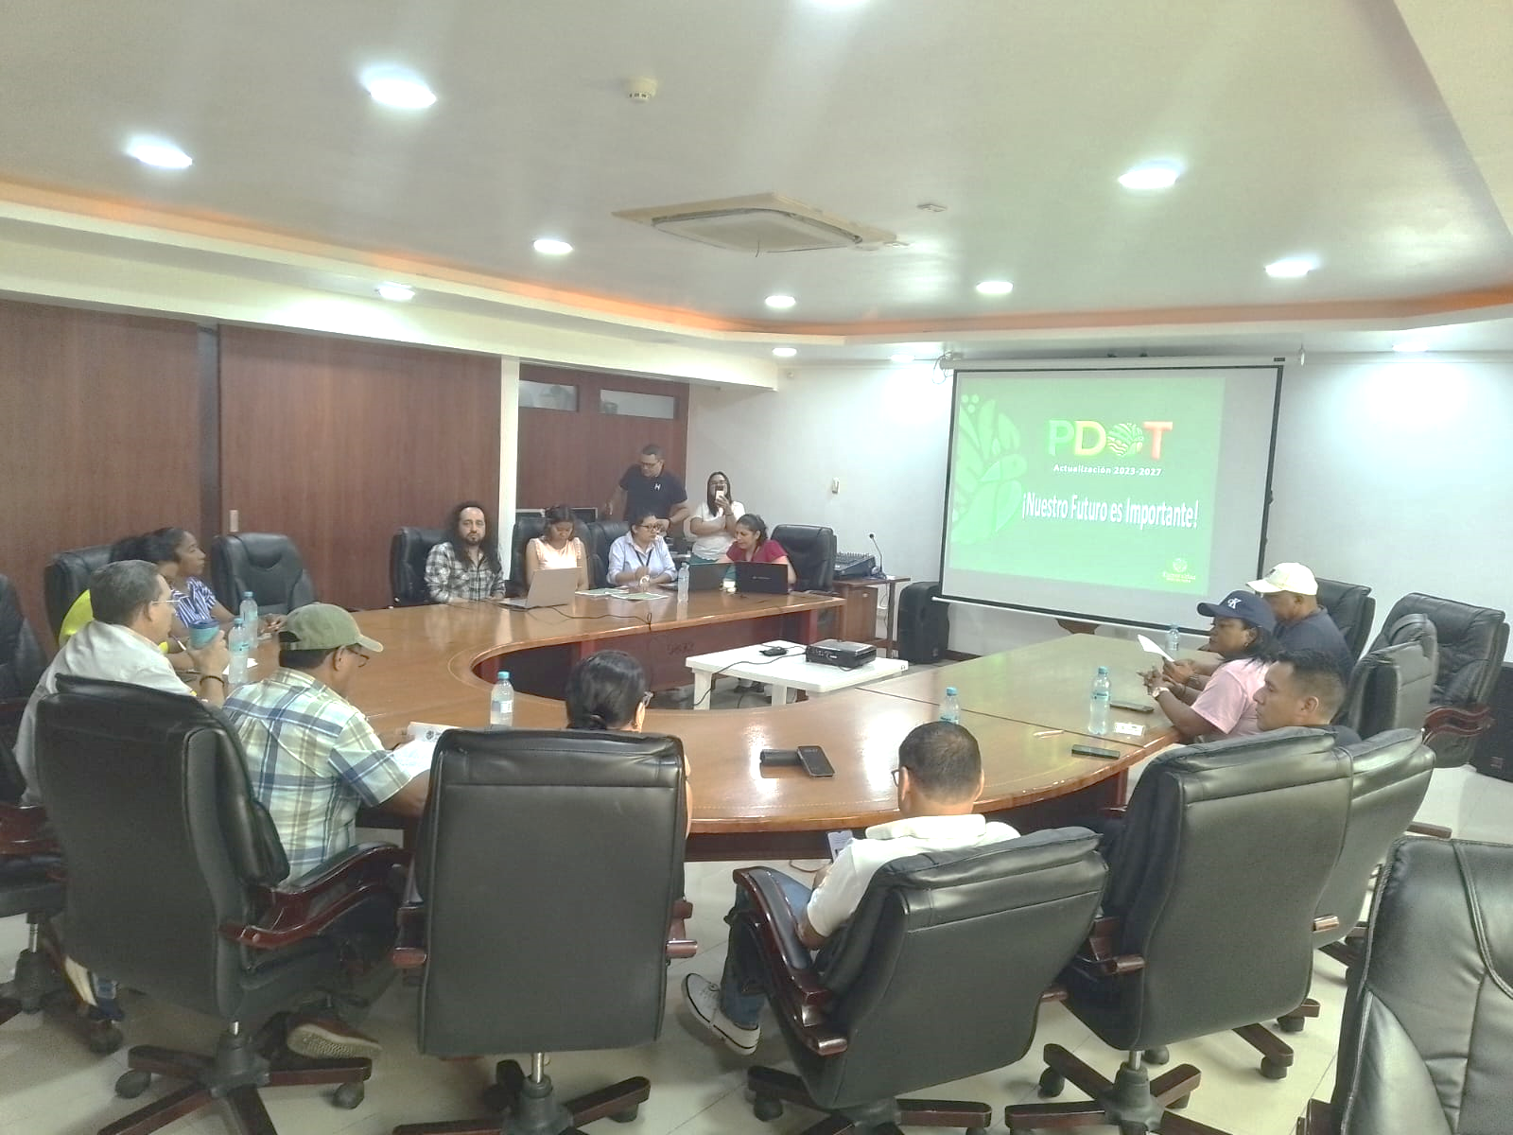
Consejo de Planificación Provincial

Slide 12
DIAGNÓSTICO POR SISTEMAS

Slide 13
Sistema Físico Ambiental problemas priorizados
CÓDIGO | PROBLEMAS | PONDERACIÓN | PRIORIDAD
15 | Pérdida de Biodiversidad (flora y fauna) | Crítico | 1
10 | Sobreexplotación y agotamiento de recursos naturales | Crítico | 2
2 | Contaminación hídrica por hidrocarburos, descargas domiciliarias, industrias y minería | Crítico | 3
19 | Poco control y seguimiento de los Planes de Manejo Ambiental de las áreas protegidas | Crítico | 4
12 | Reducción de los patrimonio hídrico (humedales) | Crítico | 5
6 | Contaminación del suelo y aire: Malos sistemas de explotación agropecuarios, industrial, mineras y canteras. | Crítico | 6
1 | Pérdida de cobertura vegetal por deforestación | Crítico | 7
14 | Minería Ilegal | Crítico | 8
3 | Contaminación Visual | Activos | 9
7 | Recursos Naturales expuestos a riesgo naturales y antrópicos | Activos | 10
22 | Aumento de especies silvestres en peligro por desaparición de hábitats naturales | Activos | 11
9 | Gran cantidad de sedimento en la cuenca baja de los ríos | Activos | 12
18 | Altos riesgo (incendios forestales, sismos, tsunami) | Activos | 13

Slide 14
Sistema Físico Ambiental potencialidades
POTENCIALIDADES
Energías renovables (Eólica y Solar) (Clima)
Calidad de Suelo (suelos productivos)
Patrimonio Hídrico (red hidrográfica)
Patrimonio Natural (PANE, BP, ACUS)
Turismo Ecológico
Ubicación geográfica de la provincial en el Perfil Costero
Potencial en Minerales
Implementación de Medidas de Adaptación al Cambio Climático
Marco legal Nacional e Internacional
Institucionalidad (GADPE)

Slide 15
Sistema Económico Productivo: problemas
PROBLEMA | RANKING
Baja Productividad y Diversificación Agrícola | 1
Percepción de Inseguridad en Inversionistas | 2
Mínima Industrialización | 3
Elevada Tasa de Desempleo y Subempleo | 4
Altos Niveles de Pobreza y Pobreza Extrema | 5
Falta de Inversión en Capital Humano | 6
Deficiente Desarrollo Empresarial | 7
Alta Incidencia de Pobreza por Necesidades Básicas Insatisfechas (NBI) | 8
Pobreza Multidimensional | 9
Desigualdad Social y Exclusión | 10
Sector productivo expuesto a riesgos naturales y antrópicos | 11
Deficiencias en la Formalización de Tierras | 12
Insuficiente Innovación y Tecnificación | 13
Concentración en Actividades Primarias | 14
Problemas de Tenencia de la Tierra en el Sector Productivo | 15
Problemas de Infraestructura y Servicios Públicos | 16
Baja Cobertura de Seguro Agropecuario | 17
Desigualdad de Género en el Sector Agropecuario | 18

Slide 16
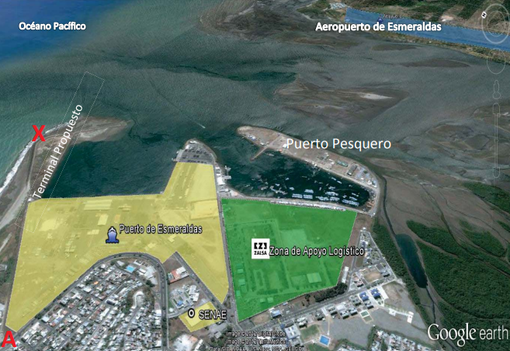
Sistema Económico Productivo: potencialidades
POTENCIALIDADES
Suelo Productivo
Atractivos Turísticos
Patrimonio Hídrico
Pesca Artesanal
Densa red Economía Popular y Solidaria (EPS)
Organizaciones Productivas y Comerciales
Presencia de Academia
Alianza Pública Privada (APP)
Infraestructura Logística (Puerto-Aeropuerto)
Marco legal Nacional e Internacional
Institucionalidad (GADPE)

Slide 17
Sistema Socio Cultural: problemas
CODIGO | PROBLEMA | RANKING
1 | Inseguridad 5 de los 7 cantones por encima de la media latinoamericana | 1
14 | Violencia intrafamiliar | 2
13 | Movilidad humana (Inmigración) | 3
4 | Desempleo y Subempleo | 4
2 | Desplazamiento forzoso de población rural | 5
3 | Reclutamiento de los jóvenes a los grupos de delincuencia organizada | 6
6 | Baja cobertura y disposición de los residuos sólidos urbanos | 7
7 | Déficit cuantitativo y cualitativo de vivienda | 8
12 | Ausencia de políticas públicas para grupos de atención prioritaria | 9
11 | Baja inversión en proyectos sociales | 10
9 | Deficit en la cobertura de educación superior | 11
10 | Insuficiente cobertura y conectividad (internet – telefonía móvil) | 12
5 | Déficit de cobertura y calidad de servicios básicos (agua y alcantarillado ) | 13
8 | Falta de atención de salud para adicciones y libadores en espacios públicos | 14

Slide 18
Sistema Socio Cultural: potencialidades
POTENCIALIDADES
Red de Cooperantes ONG
Patrimonio Cultural (Chachis, Épera, Awa)
Pueblo y Cultura Afro
Patrimonio Cultural Marimba
Patrimonio Cultural Esmeraldas Ciudad Patrimonial
Marco legal Nacional e Internacional
Institucionalidad del Ejecutivo Desconcentrado (CONADIS – MIES)
Institucionalidad (GADPE)
UNAMYDESC
ECODEP

Slide 19
Sistema Asentamientos Humanos: priorización de problemas
Código | Problemas | Ponderación | Ranking
2 | Débil articulación de la planificación multinivel | Crítico | 1
5 | Alto índice de NBI | Crítico | 2
7 | Deficiente tratamiento y disposición de RSU | Crítico | 3
15 | Mal estado de la vía estatal Esmeraldas Sto. Dgo. | Crítico | 4
12 | Insuficiente cobertura y conectividad (internet y telefonía celular) | Crítico | 5
1 | Inseguridad (alto índice delincuencial) | Crítico | 6
10 | Deficit cualitativo de vivienda | Crítico | 7
14 | Insuficiente mantenimiento de la red vial rural | Crítico | 8
11 | Dispersión de los asentamientos humanos rurales | Crítico | 9

Slide 20
Sistema Asentamientos Humanos: potencialidades
POTENCIALIDADES
Red vial estatal nacional
Patrimonio Hídrico (hidro vías)
Sistema Integrado Hidroeléctrico Guayllabamba
Infraestructura Logística Puerto y Aeropuerto (PAL-SF)
Marco legal Nacional e Internacional
Institucionalidad (GADPE)
ECODEP

Slide 21
Sistema Político Institucional: problemas priorizados
PROBLEMAS
Código | Problemas | Ponderación | Ranking
2 | Débil articulación de la planificación multinivel | Crítico | 1
6 | Automatización de trámites y servicios pendiente | Crítico | 2
3 | NORMAS ISO por ejecutar | Crítico | 3
10 | Ejecución presupuestaria por optimizar | Crítico | 4
1 | Estructura Orgánica desalineada al PDOT | Crítico | 5
11 | Proyectos de presupuesto participativo que se mantienen en curso | Crítico | 6
4 | Plan de Capacitación no alineado a la demanda de gestión del PDOT y PEI | Crítico | 7
15 | Ausencia de un banco de proyectos para impulsar la inversión privada | Crítico | 8
8 | Alta dependencia fiscal (transferencia del PGE por el modelo de equidad 96%) | Crítico | 9
16 | Limitada gestión de ECODEP | Crítico | 10
9 | Baja capacidad de generación de ingresos propios GADPE | Crítico | 11
12 | Bajo porcentaje de financiamiento de asistencia técnica y cooperación internacional no reembolsable | Crítico | 12
5 | Plan Institucional de Simplificación de Tramites Administrativos (LOOETA) pendiente | Activo | 13

Slide 22
Sistema Político Institucional: potencialidades
POTENCIALIDADES
Plan Binacional
Macomunidades y Consorcios
Delegación de la competencia de Cuenca /MAATE/CNC)
Marco legal Nacional e Internacional
Institucionalidad (GADPE)

Slide 23
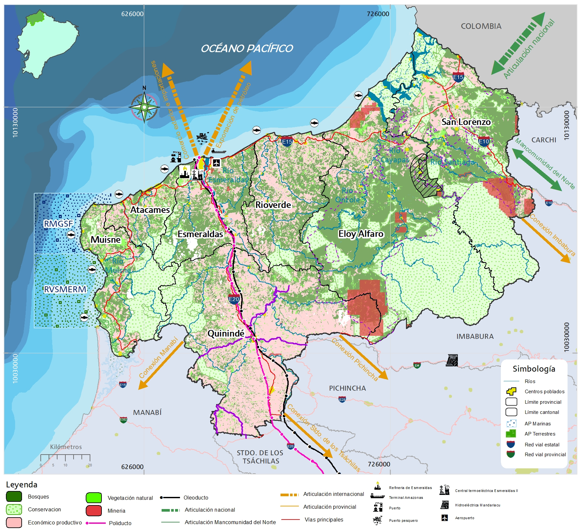
MOT ACTUAL

Slide 24
PROPUESTA

Slide 25
VISIÓN | OBJETIVOS DE DESARROLLO | SISTEMA
En el año 2035, Esmeraldas se consolida y desarrolla como una provincia fronteriza, marino-costera y fluvial, reconocida por su rica biodiversidad y resiliencia. Es un territorio productivo y turístico, que favorece oportunidades de emprendimientos e inversión extranjera, impulsando su competitividad y crecimiento económico. Su identidad cultural y patrimonial se preserva y enriquece, en una sociedad intercultural, inclusiva, de gente acogedora y alegre, que vive y trabaja en un entorno seguro y en paz. Está integrada y articulada a nivel nacional e internacional a través de una red multimodal de transporte, conectividad tecnológica y energética. Gobernada de manera transparente y eficiente, es un referente de buen gobierno. | OD1 Promover la conservación y el uso sostenible de la biodiversidad y los recursos naturales. | Físico Ambiental
 | OD2 Establecer un marco integral de gestión del riesgo ante desastres naturales y antrópicos.
 | OD3 Promover un entorno favorable para el emprendimiento y la inversión, dinamizando la economía de los sectores estratégicos de la economía azul, la agricultura sostenible, el turismo, la infraestructura de riego y logística, generadores de empleo digno y crecimiento económico inclusivo. | Económico Productivo
 | OD4 Fortalecer la identidad y el patrimonio, impulsar. acciones afirmativas de promoción de derechos, y reducir las brechas de acceso inclusivo e igualitario a salud, educación, cultura, recreación, deporte y seguridad. | Socio Cultural
 | OD5 Impulsar una red de asentamientos humanos sostenibles y cohesionados territorialmente, con modernas infraestructuras de conectividad multimodal, tecnológica y de energías renovables. | Asentamientos Humanos
 | OD6 Instituir un marco de gobernanza transparente y participativa, que favorezca la articulación multinivel, y la proyección internacional del territorio. | Político Institucional
VISIÓN 2035

Slide 26










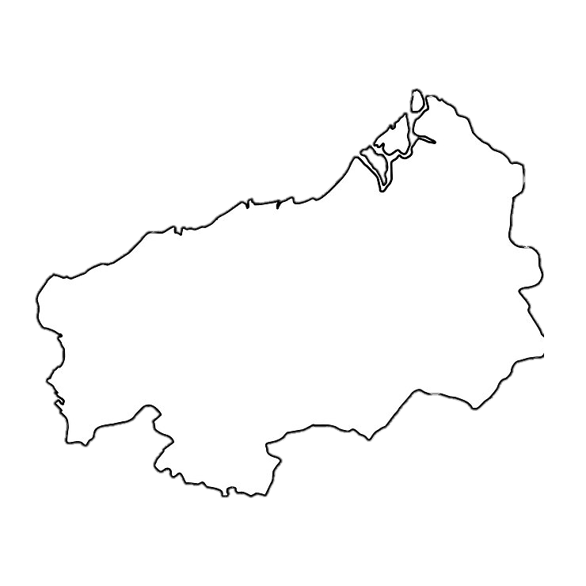



Alineación PDOT con Objetivos ODS
Sistemas
ODS
Objetivos PDOT
OD1 Promover la conservación y el uso sostenible de la biodiversidad y los recursos naturales.
F. Ambiental
OD2 Establecer un marco integral de gestión del riesgo ante desastres naturales y antrópicos.
E. Productivo
OD3 Promover un entorno favorable para el emprendimiento y la inversión, dinamizando la economía de los sectores estratégicos de la economía azul, la agricultura sostenible, el turismo, la infraestructura de riego y logística, generadores de empleo digno y crecimiento económico inclusivo.
Socio Cultural
OD4 Fortalecer la identidad y el patrimonio, impulsar. acciones afirmativas de promoción de derechos, y reducir las brechas de acceso inclusivo e igualitario a salud, educación, cultura, recreación, deporte y seguridad.
A. Humanos
OD5 Impulsar una red de asentamientos humanos sostenibles y cohesionados territorialmente, con modernas infraestructuras de conectividad multimodal, tecnológica y de energías renovables.
P. Institucional
OD6 Instituir un marco de gobernanza transparente y participativa, que favorezca la articulación multinivel, y la proyección internacional del territorio.

Slide 27















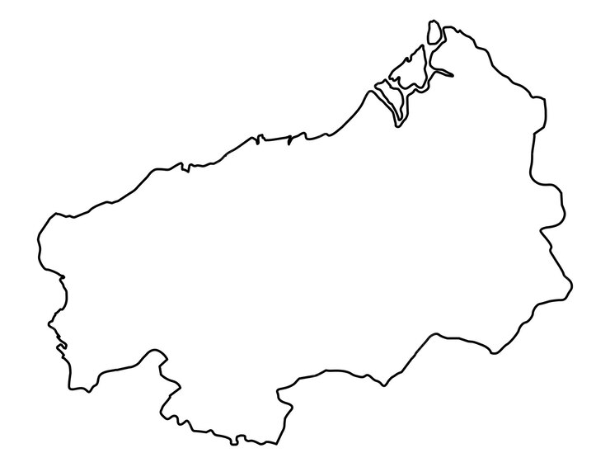
Alineación PDOT con Objetivos PND
EJES PND 2024-2025
OBJETIVOS PND
1
2
3
4
5
6
7
8
9
10
1
2
3
OBJETIVOS del PDOT 2035
4
5
6

Slide 28
Propuesta
Estrategia Territorial
Provincial
15
Programas
66 Proyectos
VISION 2035
72
Metas
6
Objetivos
¡Nuestro Futuro es Importante!

Slide 29
Programas y Proyectos
Proyectos por Nivel de Gobierno y Competencias | SISTEMAS |  |  |  |  | TOTAL
 | Físico Ambiental | Económico Productivo | Socio Cultural | Asentamientos Humanos | Político Institucional
Gobierno Nacional
Gobierno Provincial | 17 | 15 | 5 | 10 | 10 | 57
Gobierno Municipal
Todos los GAD
GN-GP |  | 3 | 3 |  |  | 6
GN-GM
GP-GM |  |  |  |  | 1 | 1
GP-GPr |  | 1 |  |  | 1 | 2
APP(1) |  | 3 | 1 | 3 | 1
TOTAL | 17 | 19 | 8 | 10 | 12 | 66
LEYENDA
GN = Gobierno Nacional | GP = Gobierno Provincial |  | GM = Gobierno Municipal
NA= No Aplica | APP= Alianza Pública Privada
Nota (1): Están identificadas como posibles gestiones, más no se contabilizan para ladefinición del modelo de gestión.
¡Nuestro Futuro es Importante!

Slide 30
Sistema Físico Ambiental
OBJETIVO DE | PROGRAMA/Proyectos | 2023 | 2024 | 2025 | 2026 | 2027 | GN | GP | GM | TODOS | GN-GP | GN-GM | GP-GM | GP-GPr | APP
DESARROLLO
OD 1 Promover la conservación y el uso sostenible de la biodiversidad y los recursos naturales, para fortalecer la resiliencia y la mitigación al cambio climático de las comunidades | ESMERALDAS LITORAL Y SOSTENIBLE
 | Corredores Biológicos
 | Implementación de PMA de ACUS
 | Implementación del Sistema de ACUS de la provincia de Esmeraldas
 | Reforestación para captura de carbono
 | Control y seguimiento de la contaminación ambiental de los planes de manejo ambiental y la normativa vigente en los proyectos, obras o actividades impulsadas por el GADPE. (Prevención, regularización y control)
 | Vivero 300 mil plantas anuales para reforestación
 | Generación de eventos sociales, ferias ambientales, culturales o educativos, que promuevan la importancia de los entornos naturales y saludables para el desarrollo de la provincia. (Educación Ambiental)
 | Manejo Integral de Cuencas Hidrográficos
OD2 Establecer un marco integral de gestión del riesgo ante desastres naturales y antrópicos | ESMERALDAS RESILIENTE
 | Elaborar y expedir la Ordenanza de Gestión de Riesgos de Desastres
 | Elaborar el Plan Provincial para la Respuesta a Emergencias y Desastres
 | Actualización de la Estrategia Provincial de Adaptación al Cambio Climático
 | Actualización del Plan de Riesgos
 | Plan Provincial para Emergencias de etapa invernal (ENOS)
 | Mecanismos para el financiamiento sostenible para la Gestión del Riesgo y Cambio Climático
 | Reducción de los riesgos antrópicos y naturales en la provincia de Esmeraldas (Control de Inundaciones)
 | Kits de ayuda humanitaria
TOTAL |  |  |  |  |  |  |  | 17
¡Nuestro Futuro es Importante!

Slide 31
Sistema Asentamientos Humanos
SISTEMA ASENTAMIENTOS HUMANOS |  | 2023-2027 |  |  |  |  | Exclusivas |  |  | Concurrentes |  |  |  |  | APP
OBJETIVO DESARROLLO | PROGRAMA/Proyectos | 2023 | 2024 | 2025 | 2026 | 2027 | GN | GP | GM | TODOS | GN-GP | GN-GM | GP-GM | GP-GPr
Impulsar una red de asentamientos humanos sostenibles y cohesionados territorialmente, a través de modernas infraestructuras de conectividad multimodal, logística, tecnológica y de energías renovables. | ESMERALDAS INTEGRADA Y CONECTADA
 | Ejes Viales Estratégicos
 | Esmeraldas Fluvial: hidro vías
 | Puentes
 | Manteniendo y mejoramiento de la red vial provincial
 | Plan Asfalto vial secundario
 | Construcción de estructuras menores en vías provinciales
 | Estudios viales
 | Parque Fotovoltaico marino-costero
 | Parque Eólico (marino y/o terrestre)
 | ESMERALDAS TECNOLÓGICA Y DIGITAL
 | Red Provincial de Puntos WIFI
TOTAL |  |  |  |  |  |  |  | 10 |  |  |  |  |  |  | 2
¡Nuestro Futuro es Importante!

Slide 32
Sistema Socio Cultural
¡Nuestro Futuro es Importante!

Slide 33
Sistema Económico Productivo
SISTEMA DESARROLLO ECONOMICO |  | 2023-2027 |  |  |  |  | Exclusivas |  |  | Concurrentes |  |  |  |  | APP
OBJETIVO DE DESARROLLO | PROGRAMA/Proyectos | 2023 | 2024 | 2025 | 2026 | 2027 | GN | GP | GM | TODOS | GN-GP | GN-GM | GP-GM | GP-GPr
OD3 Promover un entorno favorable para el emprendimiento y la inversión, dinamizando la economía de los sectores estratégicos de la economía azul, la agricultura sostenible, el turismo, la infraestructura de riego, generadores de empleo digno y crecimiento económico inclusivo. | ESMERALDAS COMPETITIVA
 | Economía Azul o del mar
 | Centro de Innovación y Capacitación en Economía Azul
 | Clúster Asociados
 | Incubadora de MI PYMES para EPS
 | Capacitación con gremios de pesca artesanal
 | Escuelas de Campo (ECA)
 | Registro de Sellos AFC
 | Esmeraldas Destino de inversión segura
 | Alianza Público Privadas
 | Economía Forestal CONAGOPARE
 | INFRAESTRUCTURA HIDRAÚLICA PARA EL RIEGO AGROPECUARIO
 | Proyectos de Riego parcelario
 | Juntas de Regantes
 | ESMERALDAS DESTINO TURÍSTICO VERDE + SOL Y PLAYA
 | Plan de Turismo y Marketing (App)
 | Rutas agroturísticas
 | Señalética turística
 | Capacitación turística
 | Evento anual de la pesca deportiva del Róbalo
 | Evento anual de la pesca deportiva del Wahoo
 | ESMERALDAS HUB LOGÍSTICO
 | Plataforma Logística
TOTAL |  |  |  |  |  |  |  | 16 |  |  | 3 |  |  | 1
¡Nuestro Futuro es Importante!

Slide 34
Sistema Político Institucional
SISTEMA POLITICO INSTITUCIONAL |  | 2023-2027 |  |  |  |  | Exclusivas |  |  | Concurrentes |  |  |  |  | APP
OBJETIVO DE DESARROLLO | PROGRAMA/Proyectos | 2023 | 2024 | 2025 | 2026 | 2027 | GN | GP | GM | TODOS | GN-GP | GN-GM | GP-GM | GP-GPr
OD6 Instituir un marco de gobernanza transparente y participativa, que favorezca la articulación multinivel, y la proyección internacional del territorio. | ESMERALDAS TRANSPARENTE
 | Gobierno Abierto
 | Plan Estratégico Institucional (PEI)
 | Codificación de la Normativa Provincial
 | Desconcentración Administrativa GADPE
 | Actualización del SIL-PE
 | ESMERALDAS EN MANCOMUNIDAD
 | Mancomunidad del Norte
 | Mancomunidad Provincial Delegación competencia Cuenca Esmeraldas
 | ESMERALDAS FRONTERIZA
 | Plan Binacional ZIFEC
 | ESMERALDAS INTERNACIONAL
 | Evento Internacional
 | Convenios de Cooperación, Hermanamiento
 | Marca Territorial
 | ESMERALDAS MULTINIVEL
 | Presupuestos Participativos (GADM y GAD Parroquiales, Nacionalidades y Pueblo Afro)
TOTAL |  |  |  |  |  |  |  | 10 | 1 |  |  |  |  | 1 | 2
¡Nuestro Futuro es Importante!

Slide 35

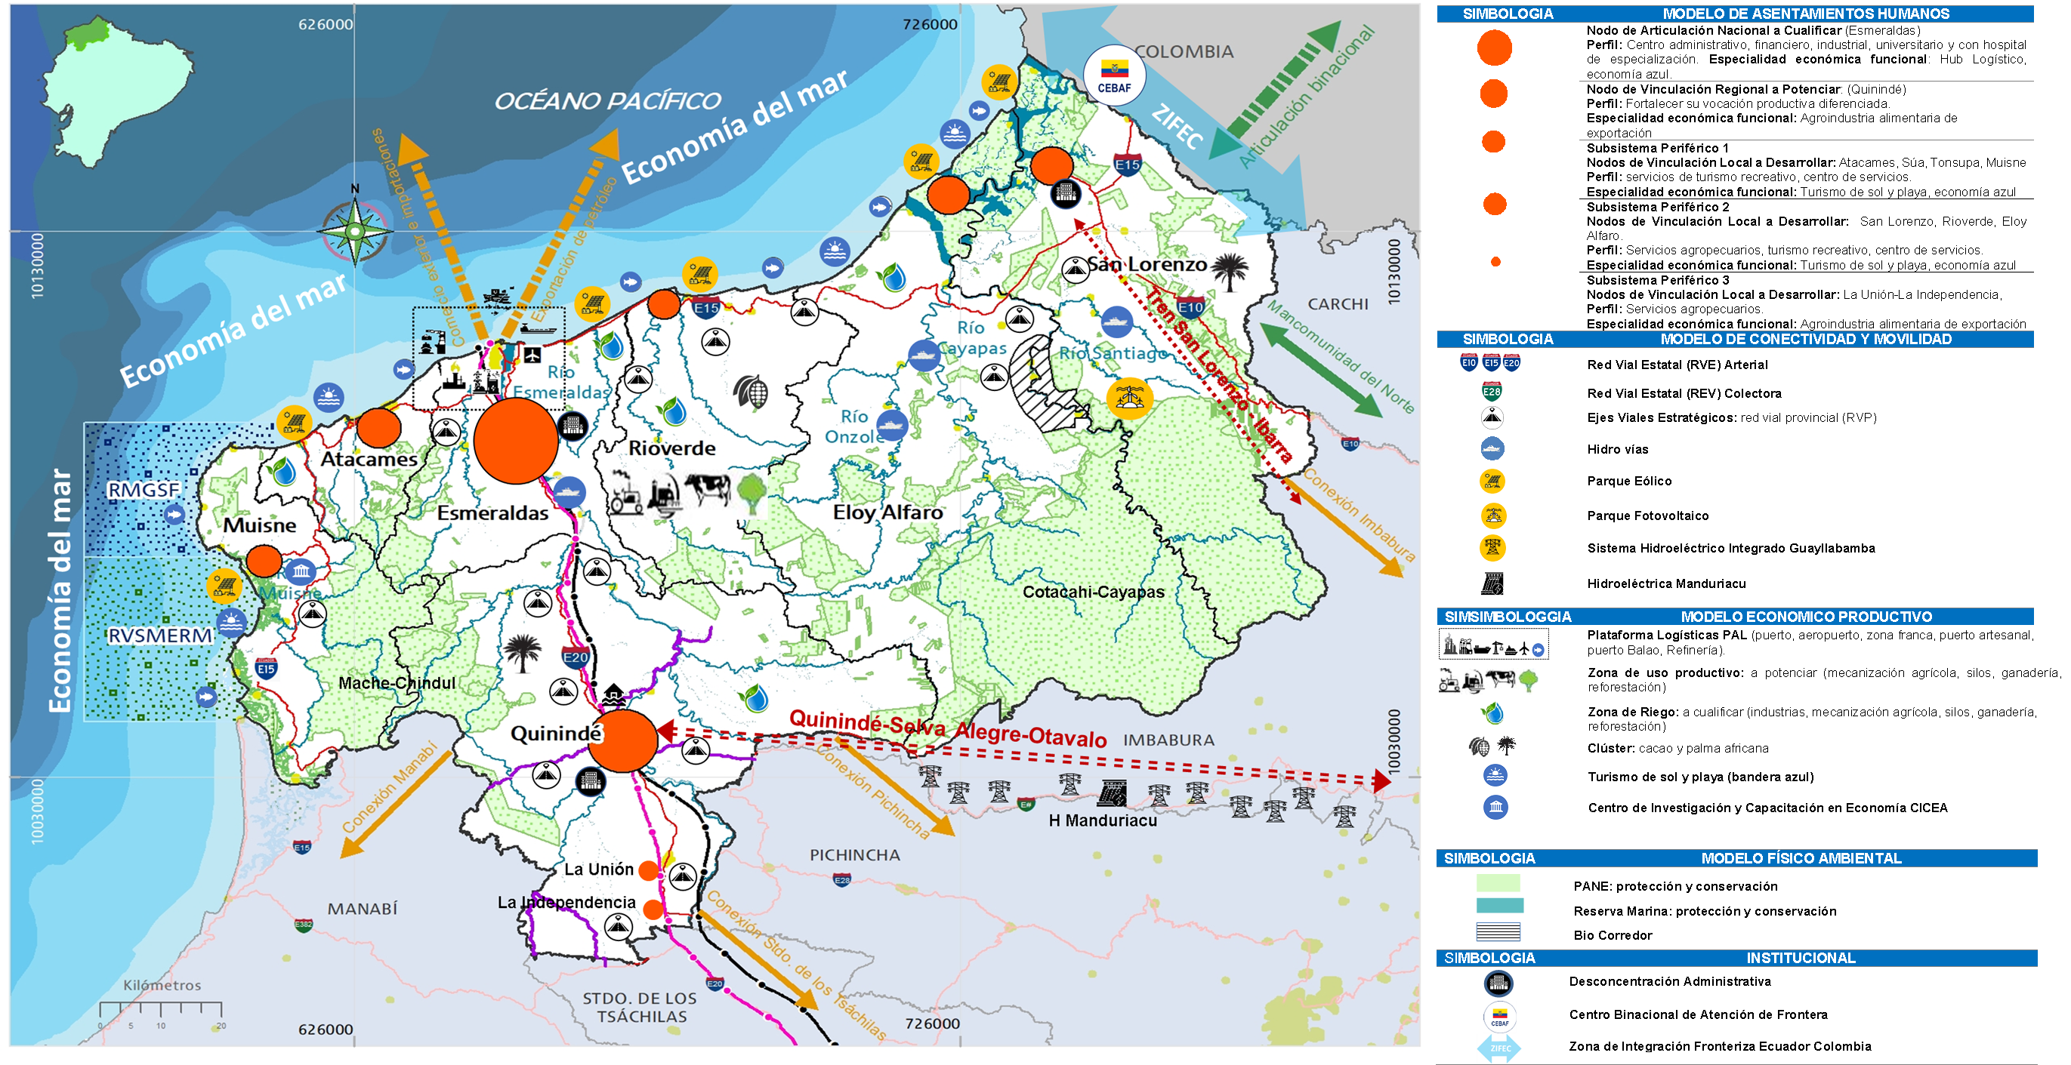
MOT PROPUESTO

Slide 36
MODELO DE GESTIÓN

Slide 37
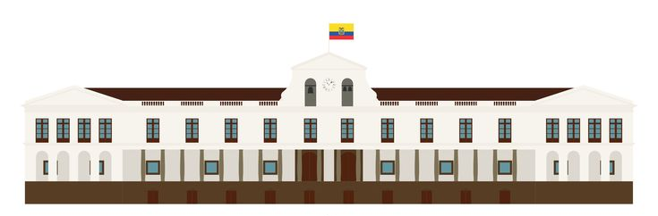




Modelo de Gestión 2023-2027
Gobierno
Nacional
Sector
Privado
MODELO
DE
GESTIÓN
PDOT 2035
Sociedad
Civil
TÍTULO A
Academia
GAD
Cooperación
Internacional

Slide 38

Modelo de Gestión 2023-2027
01
Gobierno Intermedio
Desafíos
02
Nueva Arquitectura Institucional
01
02
03
04
Estrategias
Eficiencia Administrativa
Proyectos Estratégicos
Participación Ciudadana
Proyección Internacional

Slide 39
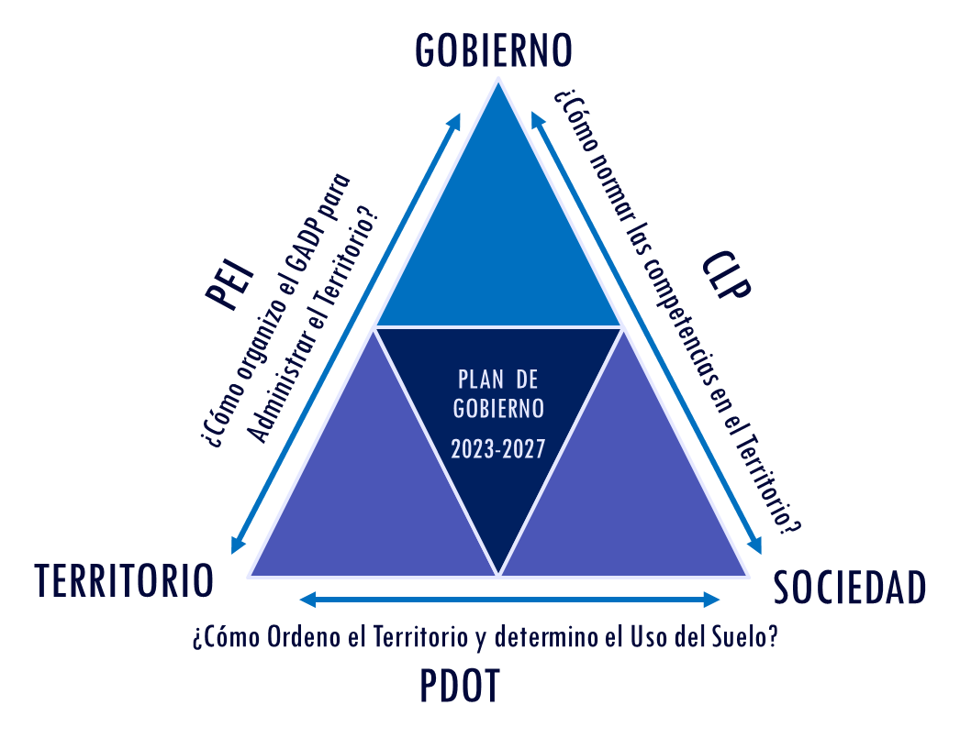
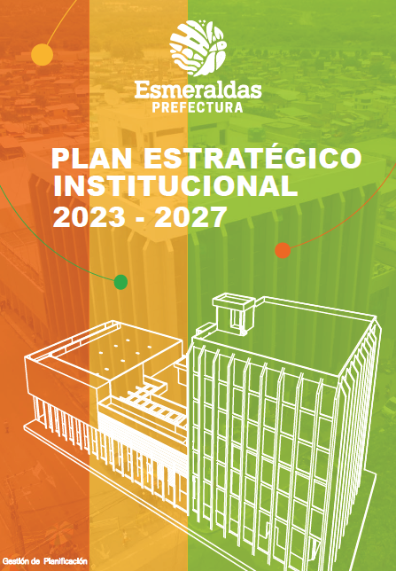
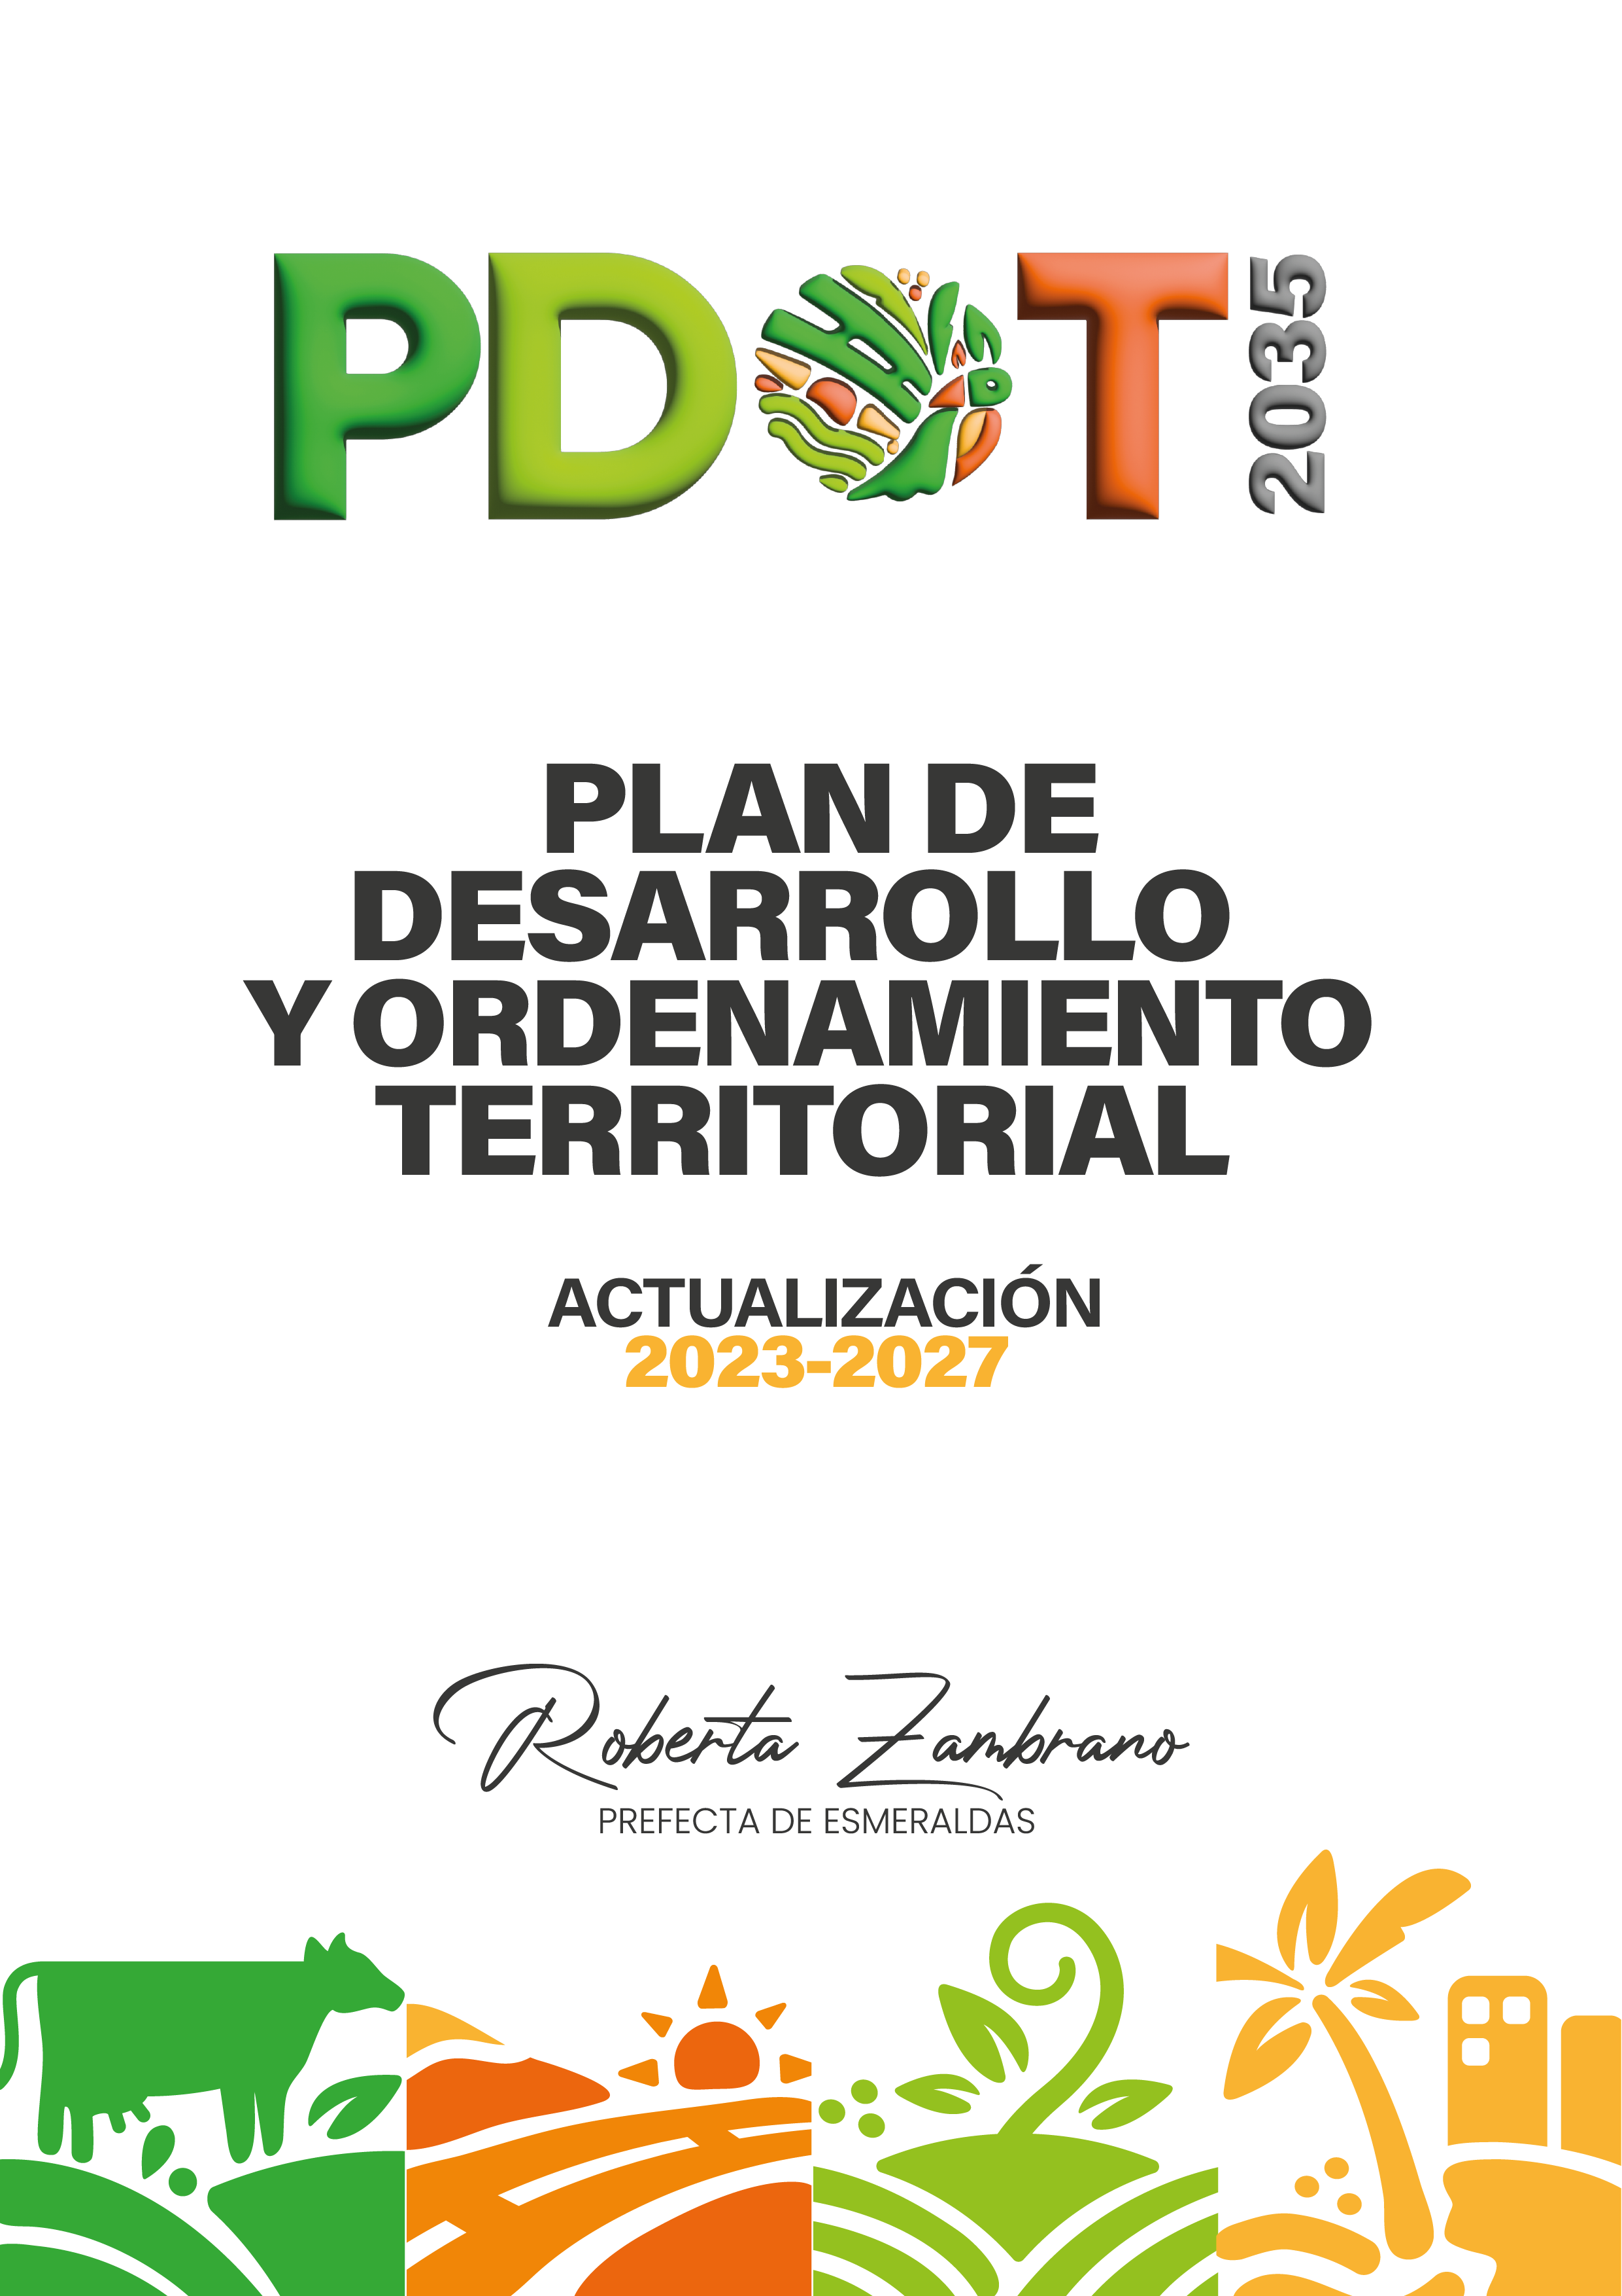
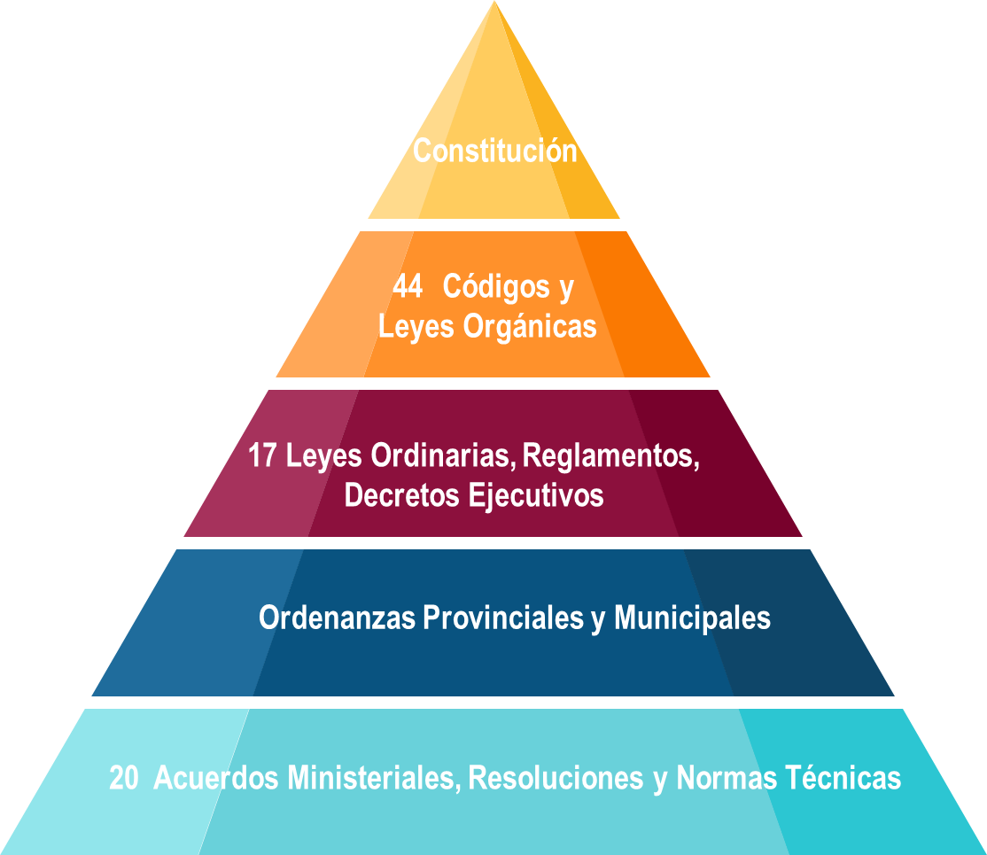
Institucionalización del PDOT
Articulación PDOT - PEI - CLP
Alineación del GADPE al PDOT
  Nueva Arquitectura Institucional
Alineación PDOT - Presupuesto
Territorializar el Presupuesto por parroquias y por competencias
Financiamiento del PDOT
Monitoreo y Evaluación

Slide 40
Articulación PDOT-PEI
PRINCIPIOS
IMAGINARIO
APUESTAS FISICO ESPACIALES
APUESTAS INSTITUCIONALES Y DE GESTIÓN
OBJETIVOS ESTRATÉGICOS-URBANÍSTICOS
OBJETIVOS ESTRATÉGICOS-INSTITUCIONALES
Y DE GESTIÓN
MODELO DE OCUPACION
ESTRATEGÍAS TERRITORIALES
SISTEMA FÍSICO ESPACIAL
AREAS DE INTERVENCIÓN ESTRÁTEGICA
SISTEMA INSTITUCIONAL Y DE GESTIÓN
PDOT
PEI
SISTEMA DE ORDENAMIENTO TERRITORIAL

Slide 41
Alineación PDOT- Presupuesto
Mediano / Largo Plazo
Planificación Estratégica
Corto Plazo
Misión
Visión
Objetivos Estratégicos
Planificación Operativa Anual
Políticas
Procesos
Presupuesto Plurianual
Recursos
Productos
Formulación Presupuestaria Anual
Recursos
Productos

Slide 42




Estructura de Monitoreo y Evaluación
VISIÓN
Gestión
Estratégica
del Plan
Estrategia Territorial
Provincial
Gestión
Operativa
del Plan
Programas y Proyectos
Metas e Indidcadores

Slide 43
Lineamientos de Financiamiento del PDOT
Asociarse con el sector privado: definiendo un marco jurídico claro y sólido, para lo que deberá formularse la Ordenanza Provincial de Alianzas Públicas Privadas:
  Fideicomisos mercantiles e inmobiliarios;
  Titularización de Proyectos en la Bolsa de Valores;
  Empresas de economía mixta;
  Concesión.
Gobernanza multinivel colaborativa;
  Mancomunidades (armonizar el desarrollo y mejorar los ingresos);
  Empresas Públicas Mancomunadas;
  Consorcio Provincial;
  Cogestión con la comunidad;
Cooperación Internacional no reembolsable y Hermanamientos: se deberá actualizar la Ordenanza de Cooperación;
Canje de deuda verde;
Reestructuración deuda: Organismos multilaterales BID;
Transferencia y/o delegación de competencia de manejo de Cuencas Hidrográficas desde el MAATE y el CNC.

Slide 44

¡Nuestro Futuro es Importante!

